Slide 2
النشيد الوطني السعودي

Slide 3
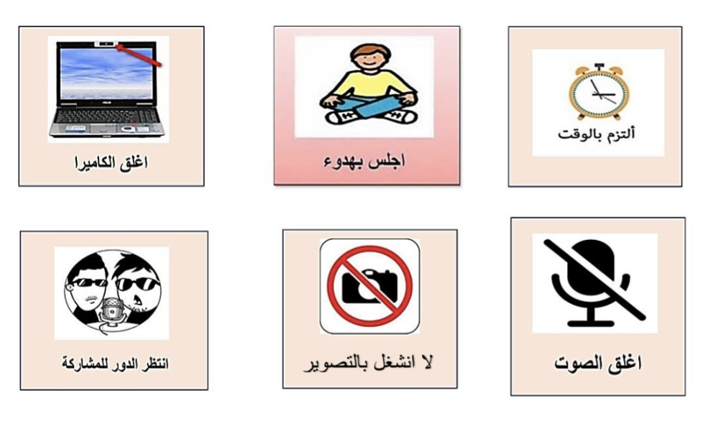
قوانين التعلم
عن بعد

Slide 4
هيا نتعلم مع المصابيح المضيئة
التغذية
الراجعة
السؤال / مثلي في جملة مفيدة لحذف همزة ابن .
استراتيجية
التعلم باللعب
الإجابة / متروك لحرية الطالبة

Slide 5
التغذية
الراجعة
استراتيجية
التعلم باللعب

Slide 6
السطر الإملائي :
الهدف
تحسين مستوى الطالبات في مهارة الإملاء
الأمير محمد بن سلمان ولي عهد المملكة العربية السعودية

Slide 7
العلمُ نورُ
من مهارات الصف الرابع الابتدائي
التمهيد
خبر
مبتدأ
الضمة
الضمة التي تظهر على آخر المبتدأ والخبر- هنا - هي علامة الرفع
من
خارج الكتاب
الحركات الأصلية التي تظهر على أواخر الأسماء في اللغة العربية ثلاث ، وهي :
الكسرة
الفتحة
الضمة

Slide 8
المؤمنون مخلصون
الفتاتان محبوبتان
أخوك صادق
التمهيد
من مهارات الصف الخامس الابتدائي
الواو
من
خارج الكتاب
المثنى

Slide 9
التاريخ : / / 1443 هـ
المادة : لغتي الجميلة .
الوحدة الأولى : قدوات ومثل عليا
المكون : الوظيفة النحوية
الموضوع / الأفعال الناسخة ( كان وأخواتها )
من صفحة 65 إلى صفحة 70

Slide 10
اكتساب اتجاهات وقيم تتعلق بمحور ( قدوات ومثل عليا )
الكفايات
والأهداف
اكتساب رصيد معرفي ولغوي متصل بمحور ( قدوات ومثل عليا )
الاقتداء بهدي قدوات المسلمين وآدابهم
الكفايات :
تجاوز الصعوبات القرائية واكتساب مهارة القراءة السليمة
التعريف بالأفعال الناسخة
يتوقع من الطالبة
في نهاية المكون :
تحديد اسم الفعل الناسخ وخبره
الأهداف :
تمييز علامات الإعراب لركني الجملة
تقويم اللسان باستخدام العبارات السليمة الخالية من اللحن

Slide 11
مهارة
الملاحظة
ص 65

Slide 12
مهارة
التحليل
أول / علامة الرفع الضمة
أبو / علامة الرفع الواو
سيدة / علامة رفعه الضمة
فاطمة / علامة رفعة الضمة
ص
65 - 66
سنتان / علامة رفعه الألف
خلافة / علامة رفعه الضمة

Slide 13
مهارة
التحليل
صاحب / علامة رفعه الضمة
أبو / علامة رفعه الواو
سبطان / علامة رفعه الألف
الحسن / علامة رفعه الضمة
ص
65 - 66
متآخون / علامة رفعه الواو
المهاجرون / علامة رفعه الواو

Slide 14
مهارة
التحليل
والتذكر
ص 66

Slide 15
تمهيد
من
خارج الكتاب

Slide 16
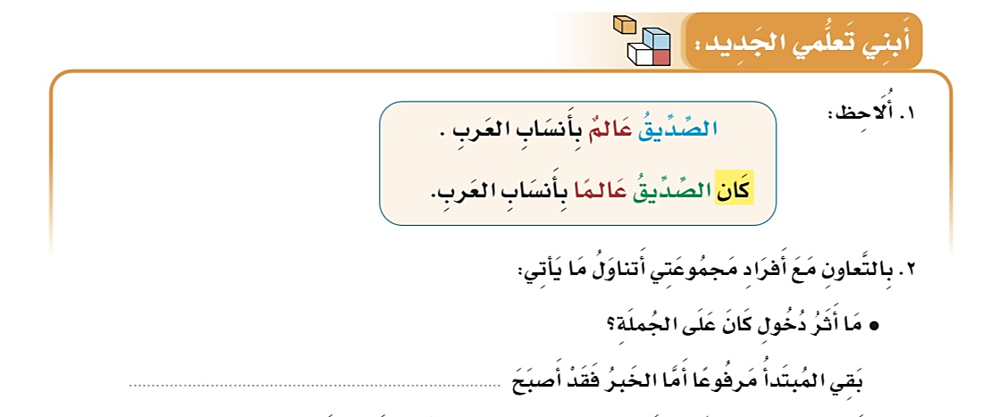
مهارة
التحليل
ص 66
منصوبًا

Slide 17
مهارة
التحليل
رفعت المبتدأ ( الاختلاف ) وكان اسمها ونصبت الخبر ( أمرًا ) وكان خبرها
رفعت المبتدأ ( التوافق ) وكان اسمها ونصبت الخبر ( شرطًا ) وكان خبرها
رفعت المبتدأ ( الاختلاف ) وكان اسمها ونصبت الخبر ( خلافًا ) وكان خبرها
النفي
التحول
اتصاف المبتدأ بالخبر في الزمن الماضي
ص 66

Slide 18
مهارة
الاستنتاج
ص 67

Slide 19
مهارة
التطبيق
ص 67

Slide 20
مهارة
التطبيق
الفتحة
أحسن
الرسول
الياء
الضمة
خلافة
كانت
الياء
خائفين
صار
الياء
حفيدين
الضمة
ليس
ص 67

Slide 21
مهارة
التطبيق
المطرُ غزيرُ
الأبنيةُ عاليةُ
الأمهاتُ فخوراتُ بإنتاج بناتهن
ص 68

Slide 22
مهارة
البحث
واجب منزلي
ص 68

Slide 23
مهارة
الإنشاء وتوظيف القاعدة
ص 68

Slide 24
مهارة
الإنشاء وتوظيف القاعدة
وعندما قُرع الجرس معلنًا بداية الفسحة ، خرج الطلاب ، وصار الفناءُ مزدحمًا .
ليس كل الطلاب جالسين بعد تناول الإفطار ، بل كانوا يلعبون بنشاط وحيوية .
ص 68

Slide 25
( مصطلحات الإعراب )
فعل ماض
(الموقع الإعرابي )
مبني
( الحالة الإعرابية )
الفتح
( العلامة الإعرابية )
استراتيجية
التصور البصري
ص 69

Slide 26
مهارة
التطبيق
ناسخ
الضمة
كان
الفتحة
خبر
ص 69

Slide 27
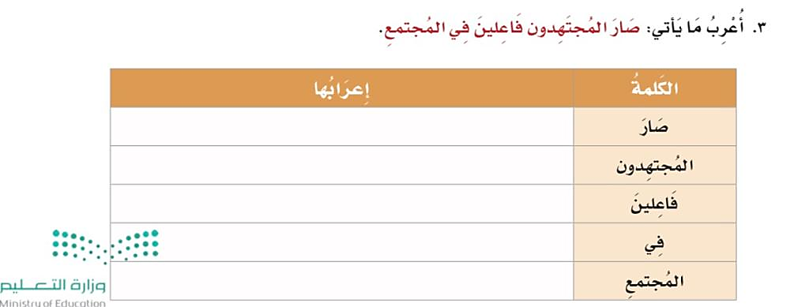
مهارة
التطبيق
فعل ماض ناسخ مبني على الفتح
اسم صار مرفوع وعلامة رفعه الواو لأنه جمع مذكر سالم
خبر صار منصوب وعلامة نصبه الياء لأنه جمع مذكر سالم
حرف جر
ص 69
اسم مجرور وعلامة جره الكسرة الظاهرة تحت آخره

Slide 28
استراتيجية
التعلم باللعب
ص 70

Slide 29
مهارة
التطبيق
الواجب المنزلي
الواجب المنزلي
ص 70

Slide 30
مهارة
التطبيق
الواجب المنزلي
الواجب المنزلي
ص 70

Slide 31
من خلال شريط الذكريات
لنسترجع ما درسناه خلال الحصة
بطاقة
خروج
ماذا تعمل كان وأخواتها عند دخولها على المبتدأ والخبر؟
من
خارج الكتاب

Slide 32
الواجب :
أولاً – ثانيا
ص 70

